Slide 1


Wpływ wsparcia unijnego na rozwój ekonomiczny i społeczny obszarów wiejskich Mazowsza. Stan i perspektywy
dr Chrzanowska Mariola, dr Drejerska Nina
Szkoła Głowna Gospodarstwa Wiejskiego
w Warszawie
IX Mazowiecki Kongres Rozwoju Obszarów Wiejskich,
Zegrze 5-6.10.2015

Slide 2

Wprowadzenie
Obszary wiejskie w Polsce (obszar gmin wiejskich i części wiejskiej gmin miejsko-wiejskich) to obecnie 219 277 km², tj. 93,2% terytorium państwa.
Zamieszkuje je 14 889 tys. osób = 39% ogółu ludności kraju.
W ostatnich latach liczba mieszkańców wsi rosła i tendencja ta według prognoz GUS ma się utrzymać do 2020 r., kiedy to liczba ludności wiejskiej ma wzrosnąć do 15 180 tys., a następnie zmaleje do 14 996,5 tys. osób w 2030 r. [Prognoza ludności…, 2009].
IX Mazowiecki Kongres Rozwoju Obszarów Wiejskich, Zegrze 5-6.10.2015

Slide 3
Wprowadzenie
W ujęciu praktycznym, obszary wiejskie, rozumiane jako określona przestrzeń [Czarnecki 2005], są definiowane na podstawie kryterium podziału administracyjnego lub gęstości zaludnienia (metodologia Eurostat czy OECD).
IX Mazowiecki Kongres Rozwoju Obszarów Wiejskich, Zegrze 5-6.10.2015

Slide 4
Wprowadzenie
Nowa definicja Eurostat, odwołująca się do podejścia OECD, zakłada (Eurostat, Urban-rural typology):
1. Klastry miejskie złożone z tzw. grid cells (kwadraty 1x1 km wyznaczone przez linie siatki geograficznej) z gęstością zaludnienia co najmniej 300 osób/ km² i populacją co najmniej 5000. Pozostałe obszary uważane są za wiejskie.
2. Grupowanie podregionów (NUTS 3) o powierzchni mniejszej niż 500 km² z jednym bądź więcej sąsiadami.
3. Klasyfikację NUTS 3 na podstawie udziału ludności zamieszkującej w wiejskich grid cells
  • > 50% - obszary przeważająco wiejskie ,
  • 20%-50% - obszary pośrednie,
  • mniej niż 20 % - obszary przeważająco miejskie.
IX Mazowiecki Kongres Rozwoju Obszarów Wiejskich, Zegrze 5-6.10.2015

Slide 5
Wprowadzenie
W wybranych działaniach np. polityki rolnej definiowano obszary wiejskie jako miejscowości znajdujące się w granicach administracyjnych :
1) gmin wiejskich;
2) gmin miejsko-wiejskich, z wyłączeniem miast liczących powyżej 20 tys. mieszkańców ;
3) gmin miejskich, z wyłączeniem miejscowości liczących powyżej 5 tys. mieszkańców.
Jest to zgodne z definicjami traktującymi obszary wiejskie jako tereny z małymi miastami włącznie, które nadal są funkcjonalnie i przestrzennie powiązane z otaczającymi je obszarami wiejskimi [Siemiński, 1992].
IX Mazowiecki Kongres Rozwoju Obszarów Wiejskich, Zegrze 5-6.10.2015

Slide 6
Wprowadzenie
Dzięki akcesji do Unii Europejskiej Polska zyskała dostęp do mechanizmów wsparcia na skalę dotąd niespotykaną.
W latach 2007-2013 Polska była największym beneficjentem pomocy ze środków funduszy Unii Europejskiej.
Kluczową rolę odgrywały tu środki dystrybuowane w ramach polityki spójności, ze środków funduszy strukturalnych (Europejski Fundusz Społeczny - EFS, Europejski Fundusz Rozwoju Regionalnego EFRR) oraz Funduszu Spójności, na podstawie Narodowej Strategii Spójności (NSS), określającej priorytety i zakres wykorzystania tych zasobów. Łączny budżet NSS na lata 2007-2013 wyniósł 85,56 mld euro.
IX Mazowiecki Kongres Rozwoju Obszarów Wiejskich, Zegrze 5-6.10.2015

Slide 7
Wprowadzenie
Drugą co do znaczenia pulą środków trafiających do Polski z budżetu Unii Europejskiej w latach 2007-2013 były środki stanowiące mechanizmy wsparcia w ramach Wspólnej Polityki Rolnej oraz Wspólnej Polityki Rybackiej, pochodzące ze środków: Europejskiego Funduszu Rolnego na rzecz Rozwoju Obszarów Wiejskich (EFRROW) i Europejskiego Funduszu Rybackiego (EFF).
Łączna kwota funduszy UE przewidziana na realizację polityki spójności i działań rozwojowych w ramach Wspólnej Polityki Rolnej i Wspólnej Polityki Rybackiej w Polsce w latach 2007-2013 przekroczyła 81,2 mld euro.
IX Mazowiecki Kongres Rozwoju Obszarów Wiejskich, Zegrze 5-6.10.2015

Slide 8
Wprowadzenie
W 2004 roku Polska i polskie rolnictwo zostały objęte mechanizmami Wspólnej Polityki Rolnej. W perspektywie finansowej 2007-2013 Polska była największym beneficjentem mechanizmów polityki rozwoju obszarów wiejskich. Z łącznej kwoty 96 mld euro, dla Polski przeznaczono prawie jedną siódmą tej kwoty.
IX Mazowiecki Kongres Rozwoju Obszarów Wiejskich, Zegrze 5-6.10.2015

Slide 9
Podział środków na rozwój obszarów wiejskich w perspektywie 2007-2013 według krajów członkowskich UE (w %)
Źródło: opracowanie własne na podstawie: Komisja Europejska, 2012: Rural development in the EU. Statistical and Economic Information Report 2012, Brussels.

Slide 10
Struktura transferów z UE związane ze wsparciem rolnictwa i obszarów wiejskich (1.05.2004-31.10.2014)
Źródło: opracowanie własne na podstawie: Transfery finansowe Polska - Unia Europejska, Ministerstwo Finansów, http://www.mf.gov.pl/ministerstwo-finansow/dzialalnosc/unia-europejska/transfery-finansowe-polska-ue (dostęp 05.12.2014)
Notes:
Po akcesji do Unii Europejskiej polskie rolnictwo zostało wsparte łączną kwotą około 194 mld zł. W tej puli największy udział – ponad 54% - stanowiły płatności bezpośrednie. Drugą co do znaczenia kwotę – w wysokości 60,5 mld zł – z udziałem blisko 1/3 ogółem wypłaconych środków stanowią środki przeznaczone na realizację Programu Rozwoju Obszarów Wiejskich na lata 2007-2013. łącznie środki przeznaczone na rozwój obszarów wiejskich stanowiły w latach 2004-2013 blisko 40% wsparcia ogółem.
Sprawozdanie z działalności ARiMR w 2013 roku oraz http://www.arimr.gov.pl/pomoc-unijna/prow-2007-2013/blisko-605-miliarda-zlotych-wyplacila-arimr-z-prow-2007-13-polska-jest-liderem-realizacji-programu-w-unii-europejskiej.html (dostęp: 10.12.2014 r.)

Slide 11
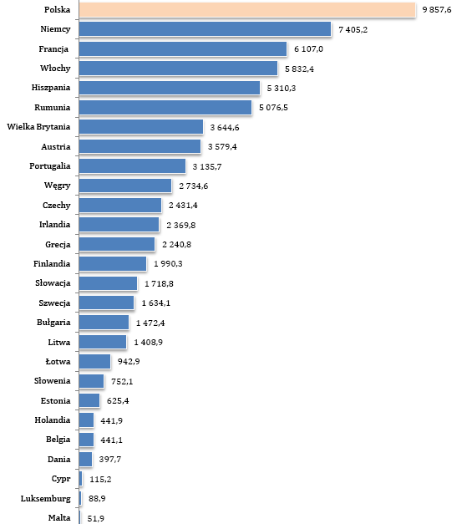
Realizacja EFRROW (obejmuje płatności pośrednie i zaliczki) w Polsce na tle innych krajów UE (w mln euro) wg stanu na 31.12.2013 r
Źródło: Sprawozdanie z działalności ARiMR w 2013 roku na podstawie danych DG AGRI.
Notes:
Jak wynika z danych DG AGRI (rys. 3), do końca 2013 roku Polska zrealizowała z EFRROW wypłaty w wysokości blisko 9,9 mld euro. To blisko 2,5 mld euro więcej niż wypłaty zrealizowane przez Niemców i 4,8 mld euro więcej niż płatności zrealizowane przez Francję. Oznacza to, że Polska sprawnie i aktywnie realizowała Program Rozwoju Obszarów Wiejskich na lata 2007-2013, a beneficjenci chętnie korzystali z tych środków. Potwierdza to również ich przydatność z punktu widzenia polityki rozwoju obszarów wiejskich.

Slide 12
Wprowadzenie
W celu oceny wsparcia UE dla obszarów wiejskich w Polsce należy pamiętać o regionalnym zróżnicowaniu pozyskiwania środków pochodzących z jej mechanizmów.
Polskie regiony (województwa) są znacznie zróżnicowane, również wewnętrznie, pod względem struktury agrarnej, poziomu rozwoju rolnictwa, urynkowienia oraz kierunków produkcji.
Warunkuje to możliwości rozwojowe producentów, stopień towarowości produkcji w regionach, konkurencyjność tych gospodarstw i ich dochodowość.
Odzwierciedleniem tego jest również zainteresowanie i możliwości wykorzystania wsparcia zewnętrznego w postaci środków finansowych pochodzących z budżetu Unii Europejskiej.
IX Mazowiecki Kongres Rozwoju Obszarów Wiejskich, Zegrze 5-6.10.2015

Slide 13
Wprowadzenie
Największe wykorzystanie środków pochodzących z budżetu Unii Europejskiej w latach 2002-2014 notowano w województwach mazowieckim 28,9 mld zł, wielkopolskim (24,2 mld zł) i lubelskim (19,1 mld zł). Z kolei najmniejsze wypłaty zrealizowano w województwach śląskim (5,2 mld zł), lubuskim (5,2 mld zł) oraz opolskim (5,9 mld zł) oraz podkarpackim (7,8 mld zł).
IX Mazowiecki Kongres Rozwoju Obszarów Wiejskich, Zegrze 5-6.10.2015

Slide 14
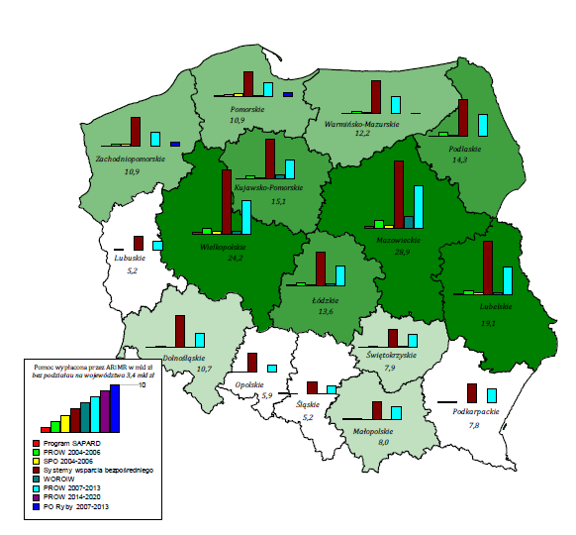
Pomoc udzielona przez ARiMR w ramach programów współfinansowanych z funduszy unijnych w latach 2002-2014 w mld zł, według województw, wg stanu na 31.12.2014 r.
Źródło: Agencja Restrukturyzacji i Modernizacji Rolnictwa, 2014: Sprawozdanie z działalności Agencji Restrukturyzacji i Modernizacji Rolnictwa za 2014 rok. Departament Programowania i Sprawozdawczości, Warszawa, s. 10.

Slide 15
Poziom rozwoju gmin Mazowsza
Województwo mazowieckie jest obszarem o dużym zróżnicowaniu sytuacji społeczno-gospodarczej.
Dominujące centrum Mazowsza i dodatkowo największe miasto w Polsce – Warszawa oddziałuje na sąsiadujące gminy, i w konsekwencji przyśpiesza zachodzące tam procesy rozwojowe.
IX Mazowiecki Kongres Rozwoju Obszarów Wiejskich, Zegrze 5-6.10.2015

Slide 16
Poziom rozwoju gmin Mazowsza
Pojęcie rozwoju lokalnego ma charakter wielowymiarowy, które można modelować za pomocą technik statystycznych.
Statystyczne metody porównywania obiektów (w tym gmin) pozwalają na badanie obiektów z uwzględnieniem kilku cech jednocześnie, co zwiększa efektywność badań i analiz.
IX Mazowiecki Kongres Rozwoju Obszarów Wiejskich, Zegrze 5-6.10.2015

Slide 17
Poziom rozwoju gmin Mazowsza
Dane z Banku Danych Lokalnych Głównego Urzędu Statystycznego.
Dobór zmiennych pod kątem znaczenia dla badań związanych z demografią, infrastrukturą społeczną, wybranymi aspektami sytuacji gospodarczej oraz infrastrukturą techniczną; też uwarunkowany dostępnością danych.
Zmienne w badaniu: (1) obciążenie demograficzne (ludność w wieku poprodukcyjnym na 100 osób w wieku produkcyjnym), (2) odsetek dzieci w wieku 3-5 lat objętych wychowaniem przedszkolnym, (3) udział bezrobotnych zarejestrowanych w liczbie ludności w wieku produkcyjnym, (4) liczba osób fizycznych prowadzących działalność gospodarczą na 1000 mieszkańców (sektor prywatny), (5) liczba spółek handlowych na 1000 mieszkańców (sektor prywatny), liczba spółek handlowych z udziałem kapitału zagranicznego na 1000 mieszkańców (sektor prywatny), (6) fundacje, stowarzyszenia i organizacje społeczne na 10 tys. mieszkańców, (7) liczba mieszkań oddanych do użytkowania na 10 tys. mieszkańców, (8) korzystający z instalacji w % ogółu ludności – wodociągi, (9) korzystający z instalacji w % ogółu ludności – kanalizacja.
IX Mazowiecki Kongres Rozwoju Obszarów Wiejskich, Zegrze 5-6.10.2015

Slide 18
Poziom rozwoju gmin Mazowsza
2007 2013
Źródło: opracowanie własne.
IX Mazowiecki Kongres Rozwoju Obszarów Wiejskich, Zegrze 5-6.10.2015

Slide 19
Poziom rozwoju gmin Mazowsza
Rozwój lokalny jest w dużym stopniu zależny od procesów zachodzących w tzw. centrach rozwoju. Porównanie przestrzennego rozkładu gmin najwyżej rozwiniętych (wg metody Hellwiga) w latach 2007-2013 wskazuje na utrzymanie się klastra gmin o wysokim poziomie rozwoju wokół stolicy regionu i kraju.
IX Mazowiecki Kongres Rozwoju Obszarów Wiejskich, Zegrze 5-6.10.2015

Slide 20
Absorpcja środków PROW na Mazowszu
W podjętej ocenie wykorzystania środków Programu Rozwoju Obszarów Wiejskich na lata 2007-2013 na Mazowszu w zakresie działań delegowanych do samorządu województwa mazowieckiego przeprowadzono analizy na poziomie gmin.
Analizie poddano projekty w ramach Programu Rozwoju Obszarów Wiejskich na lata 2007-2013 na Mazowszu w zakresie następujących działań:
  Działanie 125 - Poprawianie i rozwijanie infrastruktury związanej z rozwojem i dostosowaniem rolnictwa i leśnictwa,
  Działanie 321 - Podstawowe usługi dla gospodarki i ludności wiejskiej,
  Działanie 313, 322, 323 - Odnowa i rozwój wsi,
  Działanie 413 - Wdrażanie lokalnych strategii rozwoju
  Dane wg stanu na dzień 30.09.2014.
IX Mazowiecki Kongres Rozwoju Obszarów Wiejskich, Zegrze 5-6.10.2015

Slide 21
Struktura wartości całkowitej projektów realizowanych w województwie mazowieckim w ramach PROW 2007-2013 wg działań (mln zł i %)
Źródło: opracowanie własne na podstawie danych Wydziału Monitoringu i Sprawozdawczości Programów Unijnych dla Rolnictwa, Departament Rolnictwa i Rozwoju Obszarów Wiejskich, Urząd Marszałkowski Województwa Mazowieckiego .

Slide 22
Struktura zaangażowania środków EFFROW w projekty realizowane w województwie mazowieckim w ramach PROW 2007-2013 wg działań (mln zł i %)
Źródło: opracowanie własne na podstawie danych Wydziału Monitoringu i Sprawozdawczości Programów Unijnych dla Rolnictwa, Departament Rolnictwa i Rozwoju Obszarów Wiejskich, Urząd Marszałkowski Województwa Mazowieckiego .

Slide 23
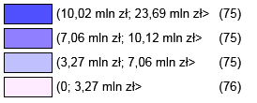
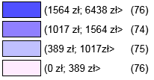
Wartość całkowita oraz wartość całkowita per capita projektów realizowanych w ramach PROW 2007-2013 w gminach województwa mazowieckiego
per capita
Źródło: opracowanie własne na podstawie danych Wydziału Monitoringu i Sprawozdawczości Programów Unijnych dla Rolnictwa, Departament Rolnictwa i Rozwoju Obszarów Wiejskich, Urząd Marszałkowski Województwa Mazowieckiego .

Slide 24
Absorpcja środków PROW na Mazowszu
Zestawienie wyników wykorzystania PROW w gminach województwa mazowieckiego z ich poziomem rozwoju lokalnego wskazuje na znaczącą absorpcję środków PROW w gminach, które nie są liderami rozwojowymi regionu.
Jednostki najbliżej Warszawy, najwyżej rozwinięte na mapach absorpcji środków są zaznaczane na ogół najjaśniejszymi kolorami oznaczającymi relatywnie niskie wykorzystanie środków dla rozwoju obszarów wiejskich.
Zapewne jednostki te również miałyby potrzeby inwestycyjne w zakresach potencjalnie wspieranych przez PROW. Natomiast to że nie są liderami realizacji projektów dofinansowanych w ramach PROW, potwierdza że środki PROW trafiają do obszarów wiejskich faktycznie wymagających wsparcia.
Działania podejmowane w ramach PROW mogą być więc postrzegane jako sposób na zmniejszenie dysproporcji rozwojowych.
IX Mazowiecki Kongres Rozwoju Obszarów Wiejskich, Zegrze 5-6.10.2015

Slide 25
Wydatki na meliorację
Przykłady przestrzennego rozkładu realizacji wybranych efektów PROW 2017-2013 na Mazowszu
IX Mazowiecki Kongres Rozwoju Obszarów Wiejskich, Zegrze 5-6.10.2015

Slide 26
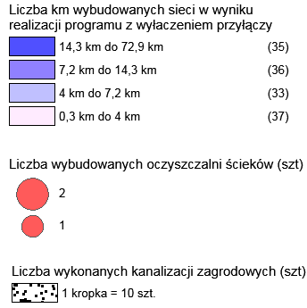
Usługi podstawowe
W działaniu Usługi podstawowe najbardziej popularne były: budowa sieci wodociągowych i kanalizacyjnych, kanalizacji zagrodowych praz oczyszczalni ścieków.
Aktywności te były rozproszone - nie skupiały się w jednej części regionu.
Źródło: opracowanie własne na podstawie danych Wydziału Monitoringu i Sprawozdawczości Programów Unijnych dla Rolnictwa, Departament Rolnictwa i Rozwoju Obszarów Wiejskich, Urząd Marszałkowski Województwa Mazowieckiego .

Slide 27
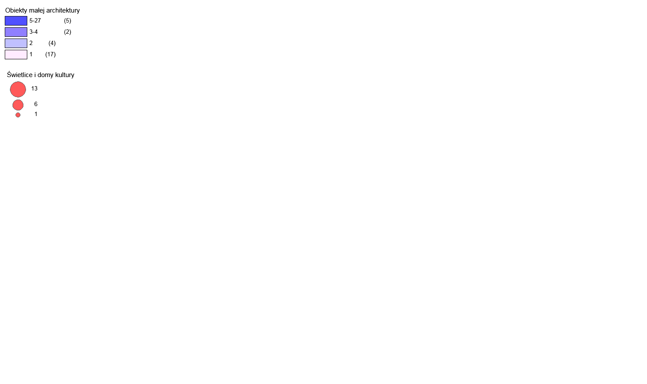
Wydatki w ramach środków z projektu Odnowa Wsi
Obiekty małej architektury, świetlice i domy kultury
W działaniu Odnowa wsi najczęściej uzyskiwanymi efektami były:
obiekty małej architektury, świetlice i domy kultury,
obiekty sportowe, place zabaw, miejsca rekreacji i centra wsi (następny slajd).
Źródło: opracowanie własne na podstawie danych Wydziału Monitoringu i Sprawozdawczości Programów Unijnych dla Rolnictwa, Departament Rolnictwa i Rozwoju Obszarów Wiejskich, Urząd Marszałkowski Województwa Mazowieckiego .

Slide 28
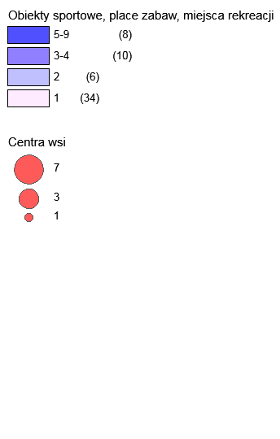
Wydatki w ramach środków z projektu Odnowa Wsi
Obiekty sportowe, place zabaw, miejsca rekreacji oraz centra wsi
Większą aktywność w tym zakresie odnotowano w części północnej i północno-wschodniej województwa.
Źródło: opracowanie własne na podstawie danych Wydziału Monitoringu i Sprawozdawczości Programów Unijnych dla Rolnictwa, Departament Rolnictwa i Rozwoju Obszarów Wiejskich, Urząd Marszałkowski Województwa Mazowieckiego .

Slide 29
Wydatki w ramach środków z projektu Leader Małe Projekty
Niezmiernie trudno jest syntetycznie scharakteryzować efekty materialne uzyskane w ramach podejścia Leader.
Z jednej strony jest to podejście wielosektorowe, przekrojowe i partnerskie, umożliwiające aktywizację mieszkańców obszarów wiejskich poprzez budowanie kapitału społecznego na wsi, a także polepszenie zarządzania lokalnymi zasobami i ich waloryzację.
Głównym partnerem we wdrażaniu programu LEADER są Lokalne Grupy Działania (LGD), które powstają jako oddolna inicjatywa mieszkańców chcących aktywnie działać na rzecz lokalnej społeczności.

Slide 30
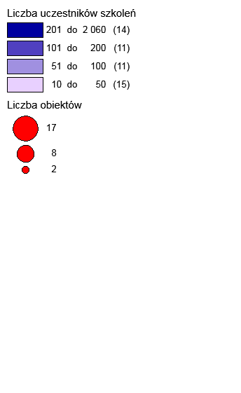
Efekty projektów w ramach: Podniesienie jakości życia na obszarze objętym LSR
Źródło: opracowanie własne na podstawie danych Wydziału Monitoringu i Sprawozdawczości Programów Unijnych dla Rolnictwa, Departament Rolnictwa i Rozwoju Obszarów Wiejskich, Urząd Marszałkowski Województwa Mazowieckiego .

Slide 31
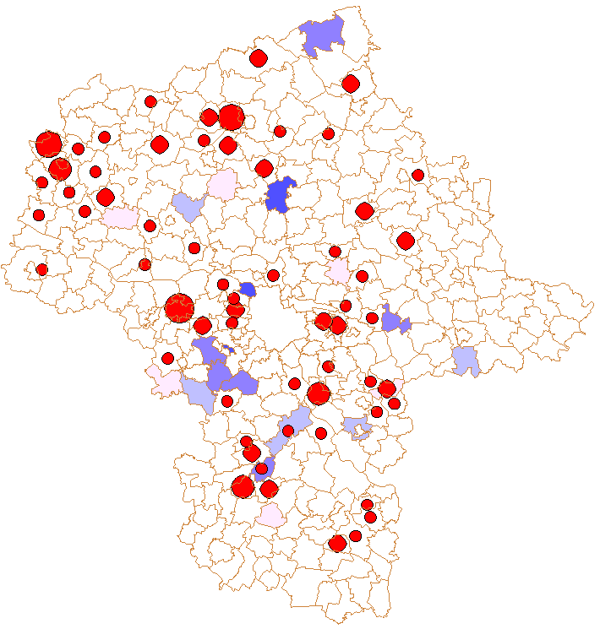
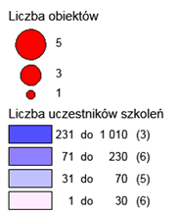
Efekty projektów w ramach: Rozwijanie aktywności społeczności lokalnej
Źródło: opracowanie własne na podstawie danych Wydziału Monitoringu i Sprawozdawczości Programów Unijnych dla Rolnictwa, Departament Rolnictwa i Rozwoju Obszarów Wiejskich, Urząd Marszałkowski Województwa Mazowieckiego .

Slide 32
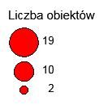
Efekty projektów w ramach: Rozwijanie turystyki i rekreacji na obszarze objętym LSR
Źródło: opracowanie własne na podstawie danych Wydziału Monitoringu i Sprawozdawczości Programów Unijnych dla Rolnictwa, Departament Rolnictwa i Rozwoju Obszarów Wiejskich, Urząd Marszałkowski Województwa Mazowieckiego .

Slide 33
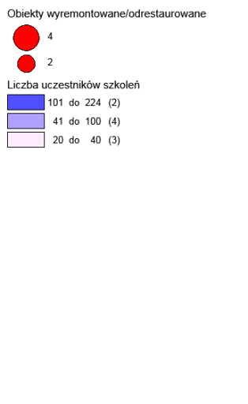
Poprawianie, zachowanie lub oznakowanie lokalnego dziedzictwa kulturowego i historycznego
Źródło: opracowanie własne na podstawie danych Wydziału Monitoringu i Sprawozdawczości Programów Unijnych dla Rolnictwa, Departament Rolnictwa i Rozwoju Obszarów Wiejskich, Urząd Marszałkowski Województwa Mazowieckiego .

Slide 34
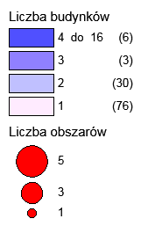
Wybrane efekty Leader Odnowa Wsi
Źródło: opracowanie własne na podstawie danych Wydziału Monitoringu i Sprawozdawczości Programów Unijnych dla Rolnictwa, Departament Rolnictwa i Rozwoju Obszarów Wiejskich, Urząd Marszałkowski Województwa Mazowieckiego .

Slide 35
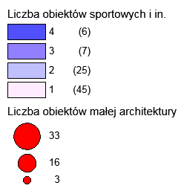
Wybrane efekty Leader Odnowa Wsi
Źródło: opracowanie własne na podstawie danych Wydziału Monitoringu i Sprawozdawczości Programów Unijnych dla Rolnictwa, Departament Rolnictwa i Rozwoju Obszarów Wiejskich, Urząd Marszałkowski Województwa Mazowieckiego .

Slide 36
Podsumowanie
Polityka rozwoju obszarów wiejskich jest ważnym obszarem polityki rolnej.
W zakresie zadań realizowanych przez samorządy w Programie Rozwoju Obszarów Wiejskich 2007-2013 zyskuje również ważny wymiar regionalny.
Wyniki jej implementacji odzwierciedlają bowiem regionalne zróżnicowanie sytuacji na obszarach wiejskich w poszczególnych województwach.
Województwo mazowieckie jest liderem wśród polskich regionów pod względem wykorzystania środków przeznaczonych na realizację PROW 2007-2013.

Slide 37
Podsumowanie
Porównanie poziomu rozwoju gmin województwa mazowieckiego i wykorzystania PROW 2001-2013 (większe środki do gmin o niższym poziomie rozwoju) wskazuje wykorzystanie tych środków jako sposób na zmniejszenie dysproporcji rozwojowych.

Slide 38
Podsumowanie
Program Rozwoju Obszarów Wiejskich na lata 2014-2020 oznacza kontynuację wsparcia rozwoju obszarów wiejskich.
Po wszystkich dotychczasowych doświadczeniach należy oczekiwać pozytywnych efektów ekonomicznych i społecznych. Ich osiąganie będzie zresztą monitorowane na bieżąco i poddawane ewaluacji.
Działania samorządów regionalnych w tym zakresie, w tym Samorządu Województwa Mazowieckiego, powinny być tak realizowane by możliwie jak najlepiej trafiały w zmieniające się potrzeby mieszkańców obszarów wiejskich, przyczyniając się tym samym do poprawy jakości życia i konkurencyjności polskiej wsi.

Slide 39
Bibliografia
Eurostat, Urban-rural typology, http://ec.europa.eu/eurostat/statistics-explained/index.php/Urban-rural_typology (accessed on 31/08/2015)
Prognoza ludności na lata 2008-2035
Czarnecki A. (2005): Obszary wiejskie, urbanizacja wsi, rozwój wielofunkcyjny, rolnictwo wielofunkcyjne – przegląd pojęć, [w:] Rosner A. (red.) Uwarunkowania i kierunki przemian społeczno-gospodarczych na obszarach wiejskich, IRWiR PAN, Warszawa, 233-254.

Slide 40
Bibliografia
Komisja Europejska, 2012: Rural development in the EU. Statistical and Economic Information Report 2012, Brussels.
Siemiński J. L., 1996: Koncepcje rozwoju obszarów wiejskich w procesie transformacji ustrojowej lat dziewięćdziesiątych [w:] Kozakiewicz M. (red.)Wieś i Rolnictwo w badaniach społeczno-ekonomicznych, Seria „Problemy rozwoju wsi i rolnictwa”, IRWiR PAN, Warszawa.

Slide 41
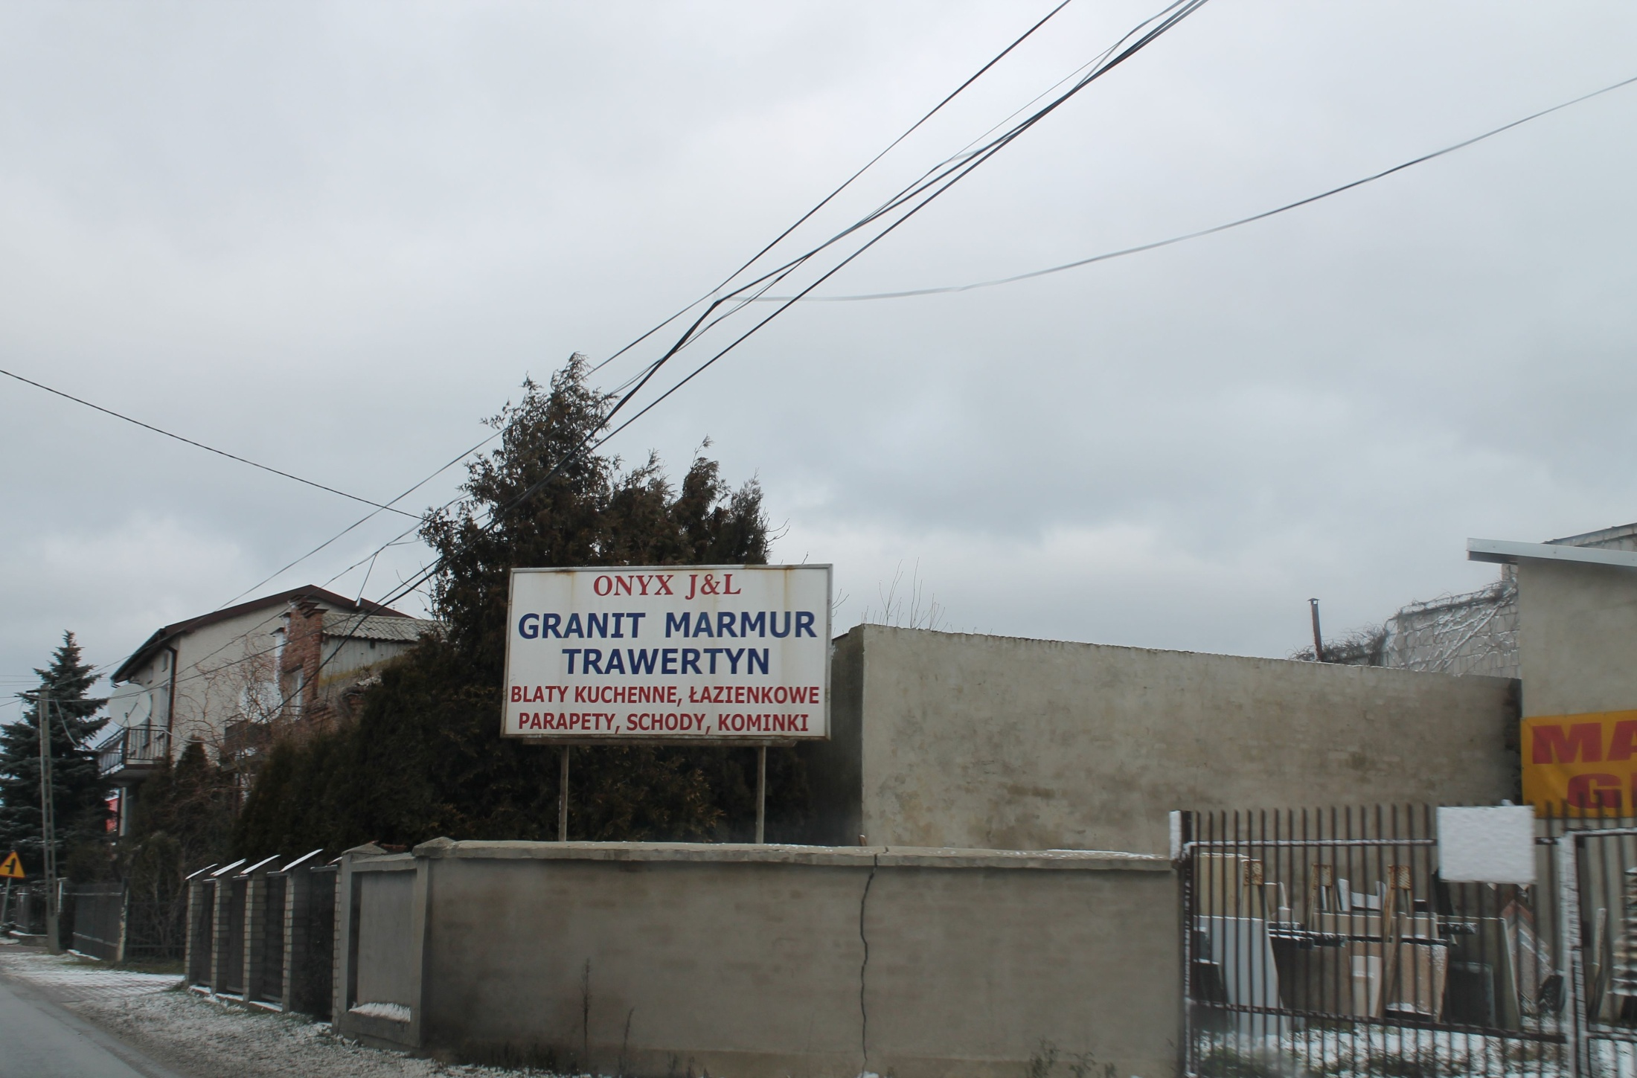
Obszary wiejskie województwa mazowieckiego

Slide 42
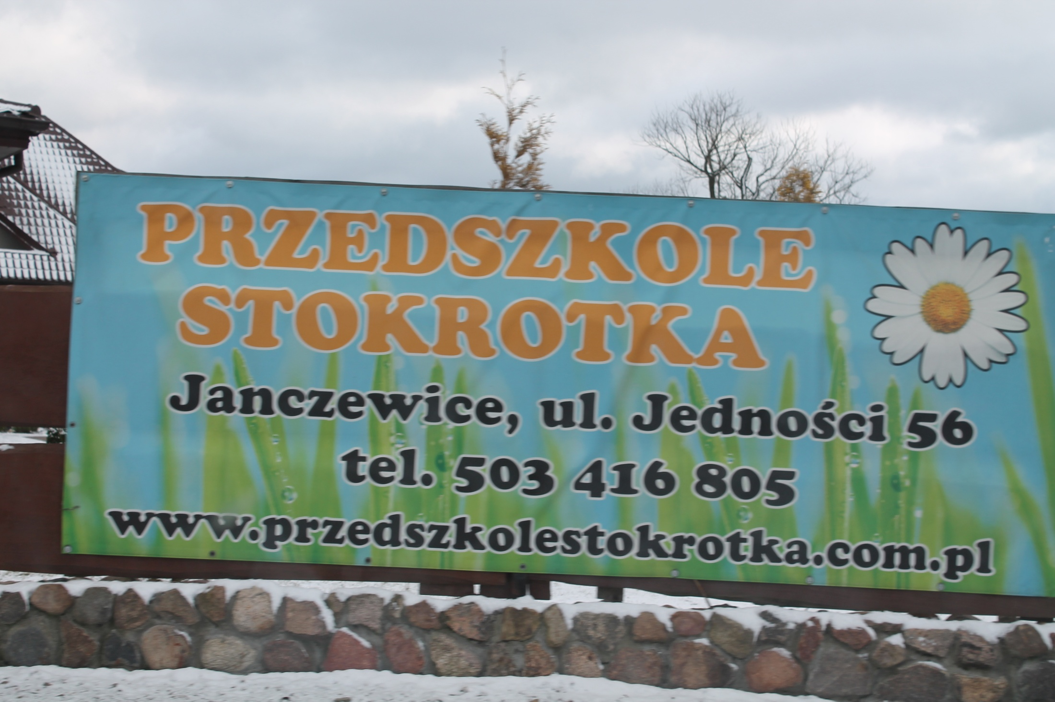
Obszary wiejskie województwa mazowieckiego

Slide 43
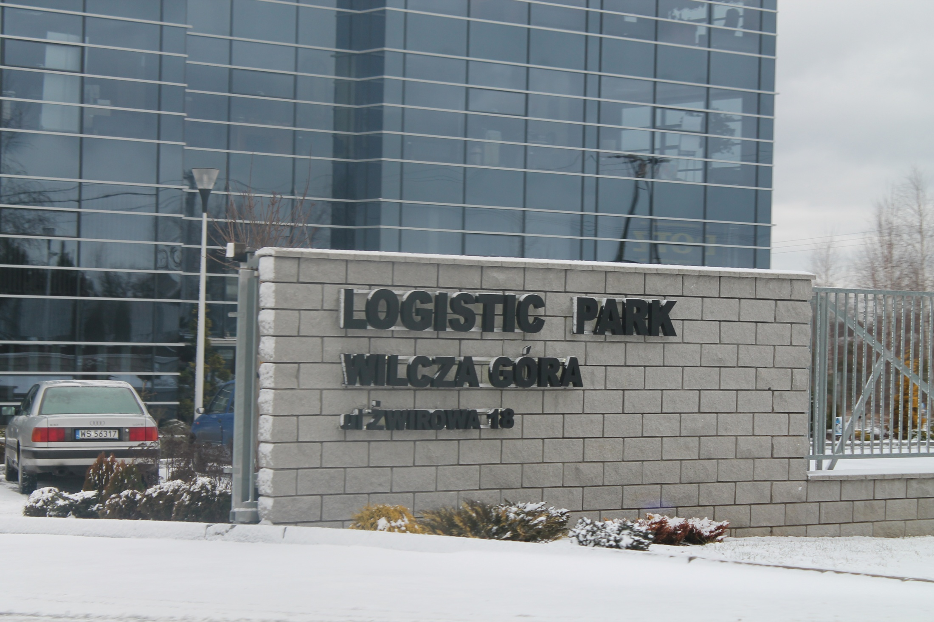
Obszary wiejskie województwa mazowieckiego

